Slide 1
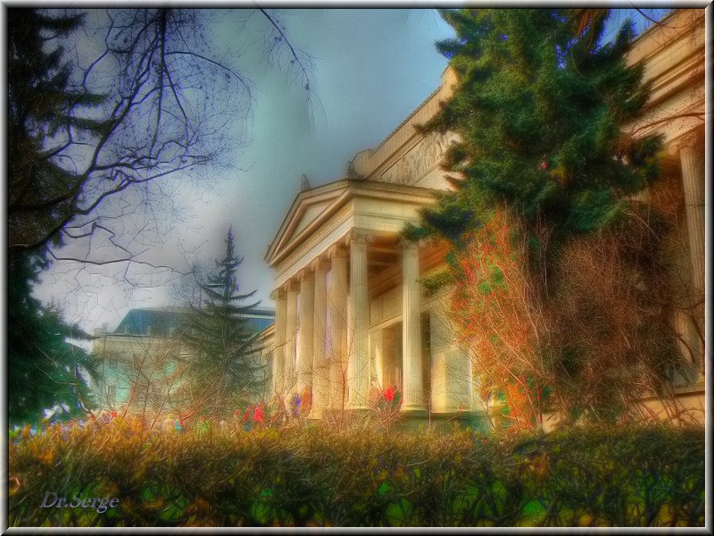
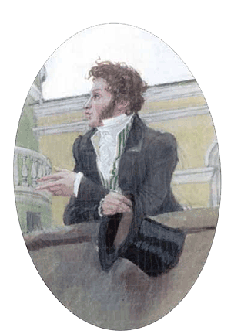
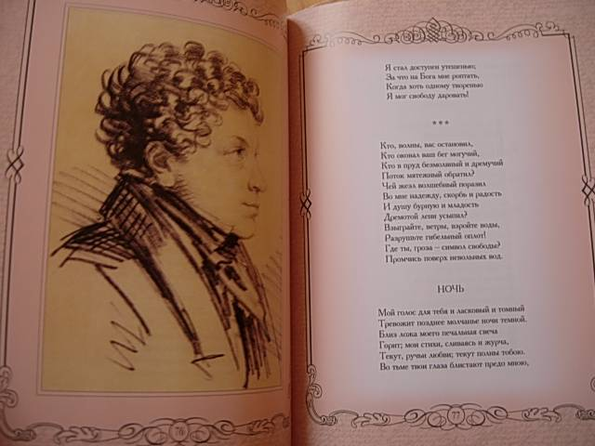
«Солнце русской поэзии»
Александр Сергеевич Пушкин
1799 - 1837
Презентацию подготовила:
Сорокина Елена Алексеевна,
учитель начальных классов
АНОО ВО гимназия ОГУ
г. Одинцово, МО

Slide 2
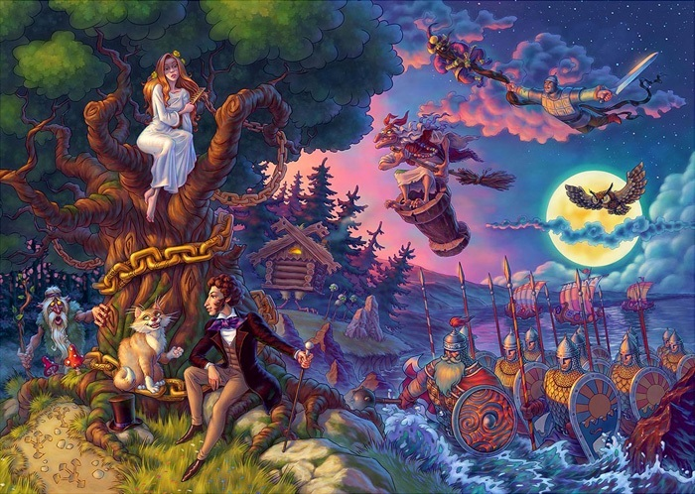
«Пушкиным восхищались и умнели,
Пушкиным восхищаются и умнеют»
А.Н. Островский

Slide 3
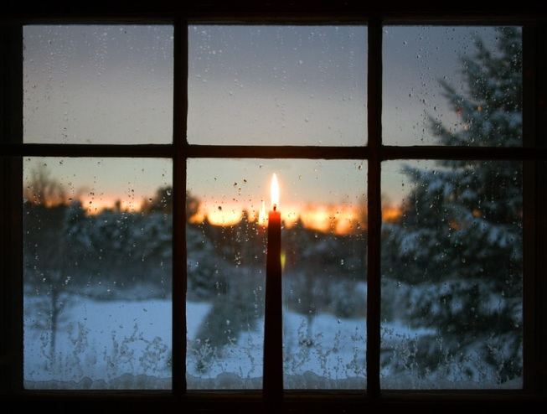
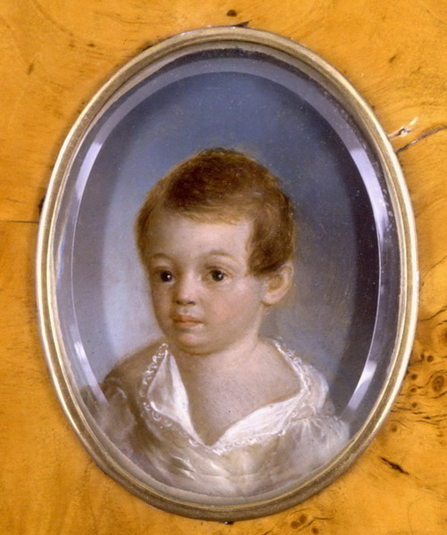
26 мая 1799г. Москва

Slide 4
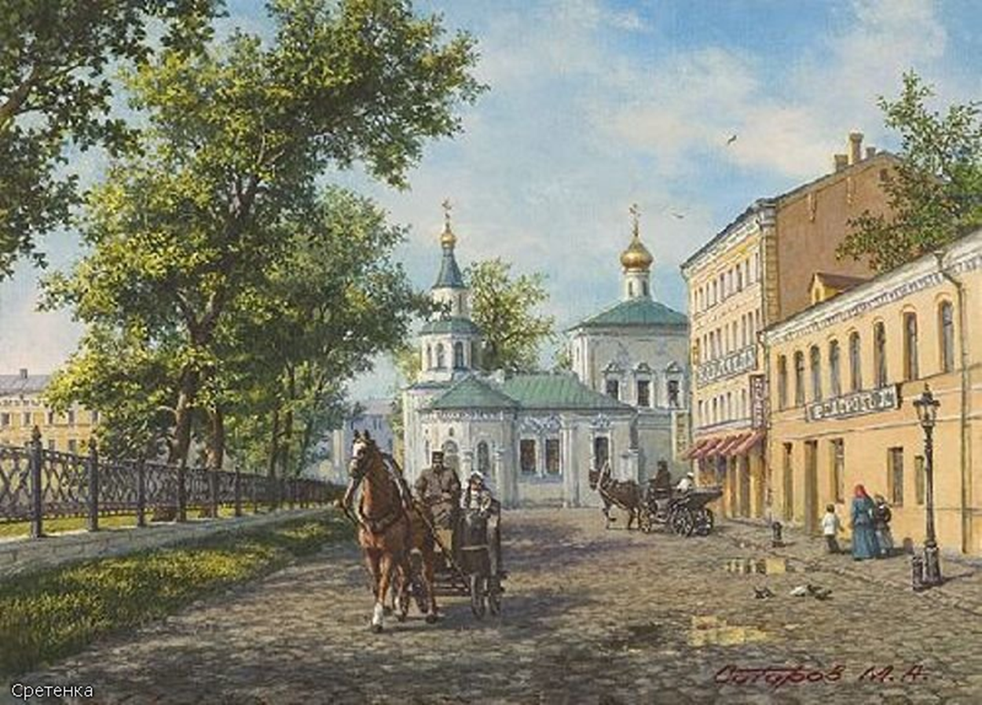
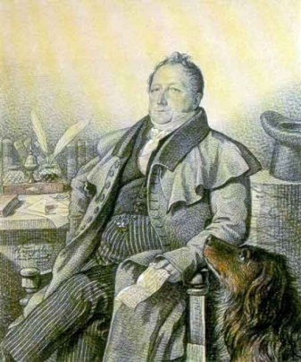
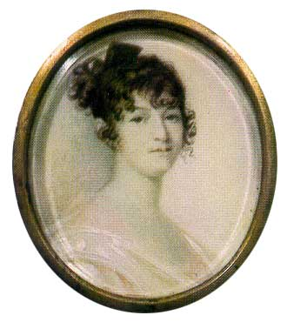
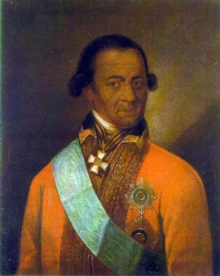
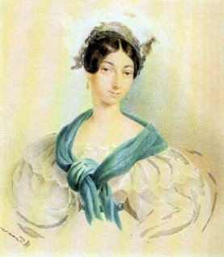
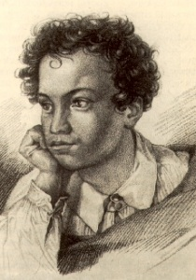
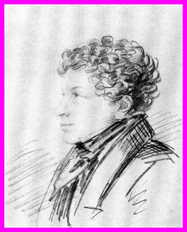
Notes:
школа №353 г.Москва
музей В.Л.Пушкина

Slide 5
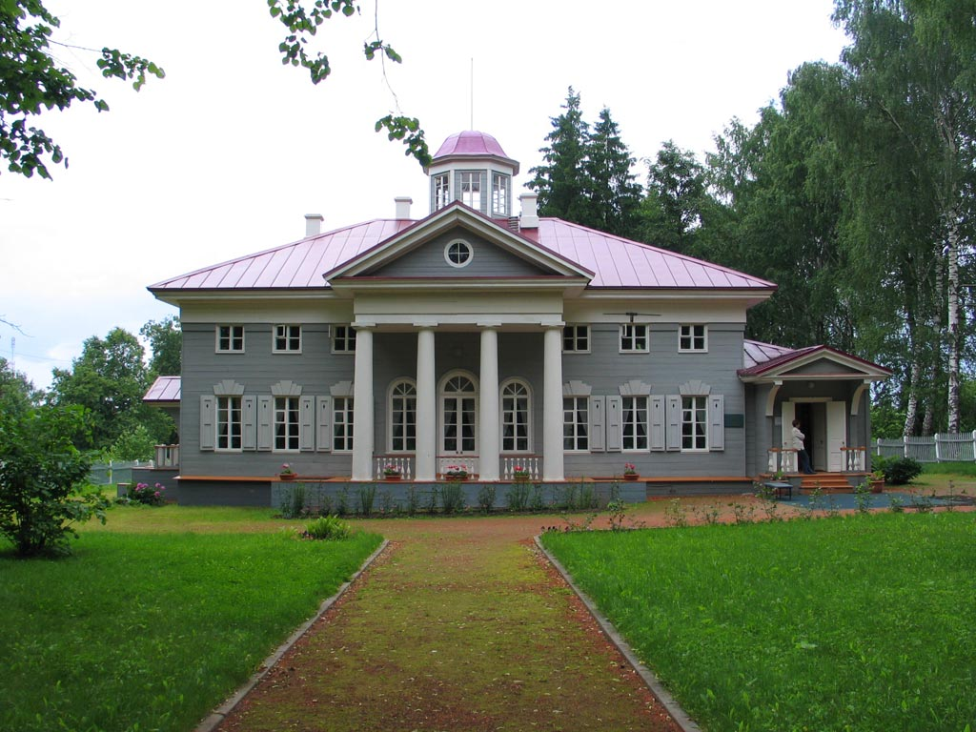
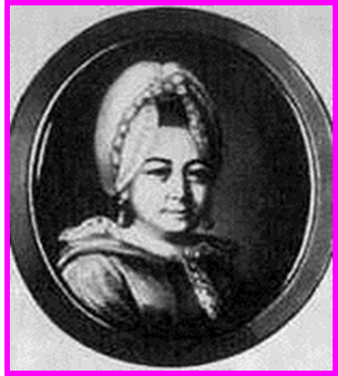
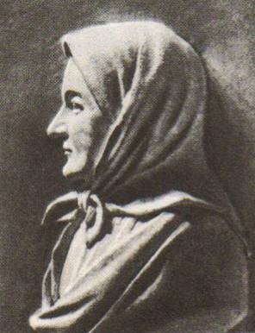
Село Захарово. 1806 год.

Slide 6
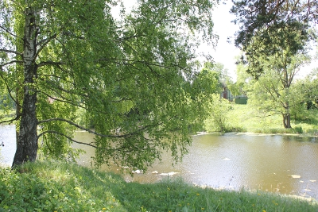
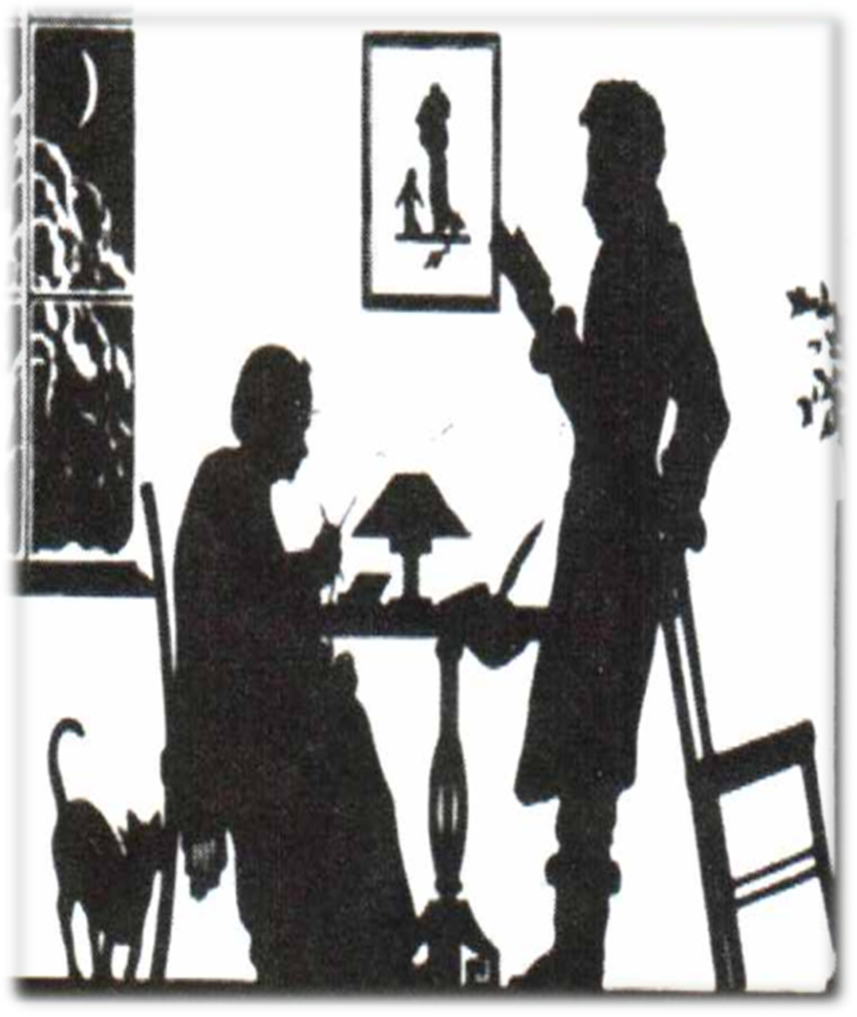
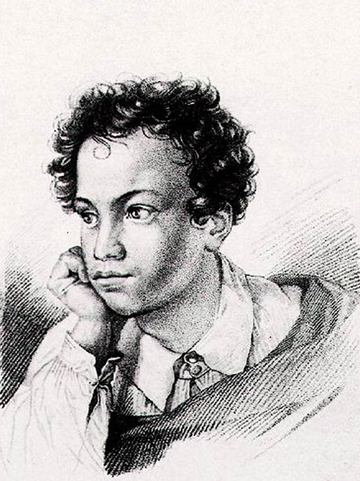

Slide 7
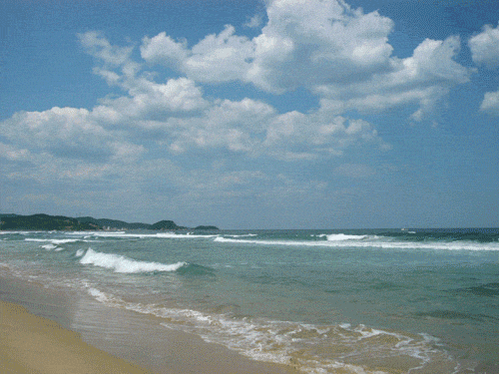


Slide 8
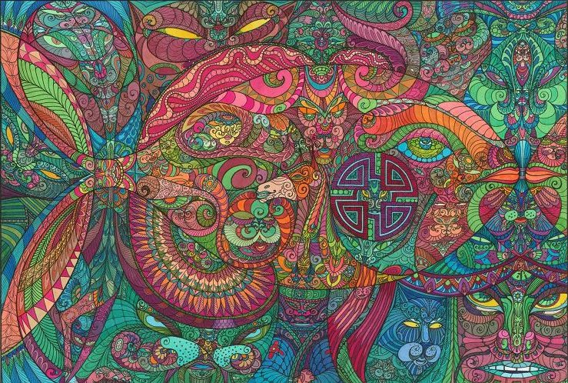
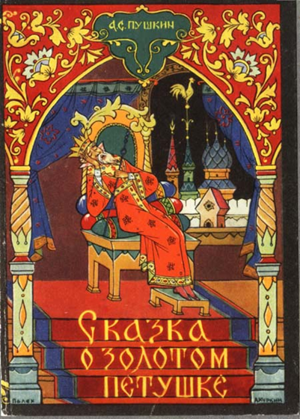
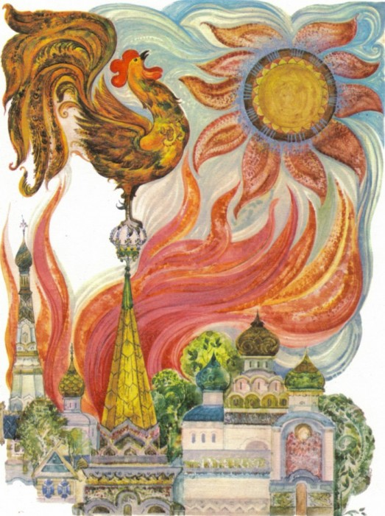
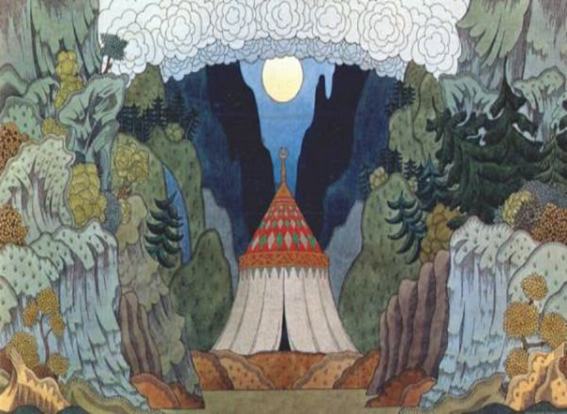

Slide 9
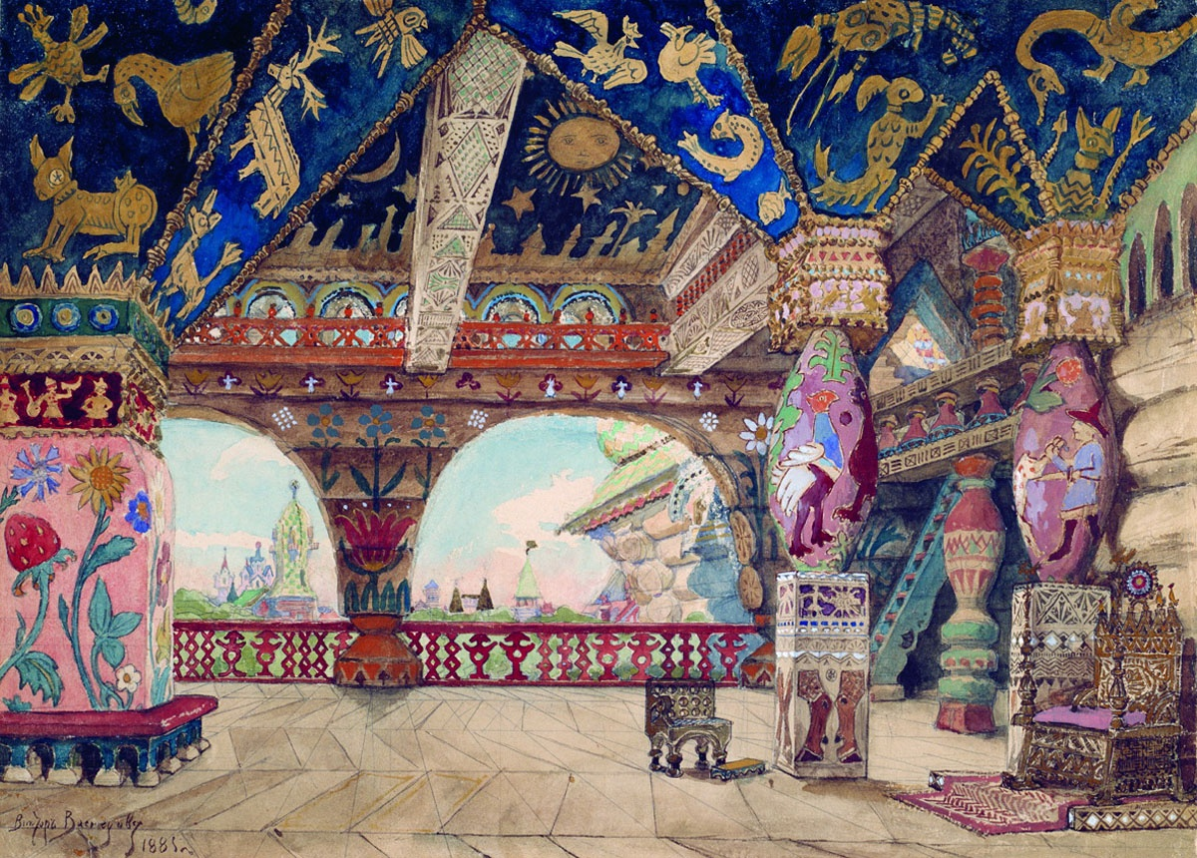

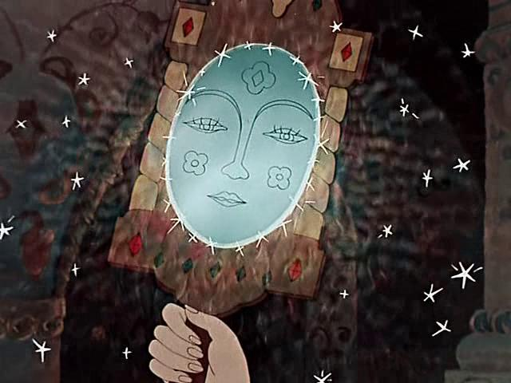
Prezentacii.com

Slide 10
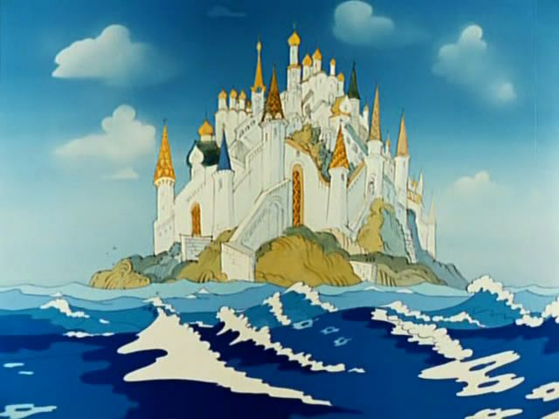

Prezentacii.com

Slide 11
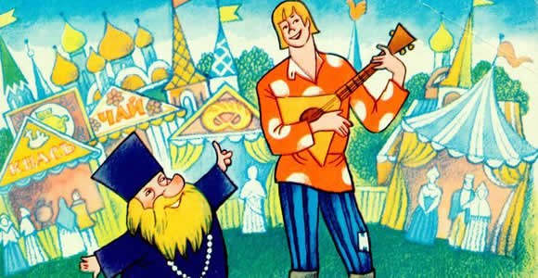


Slide 12


Slide 13
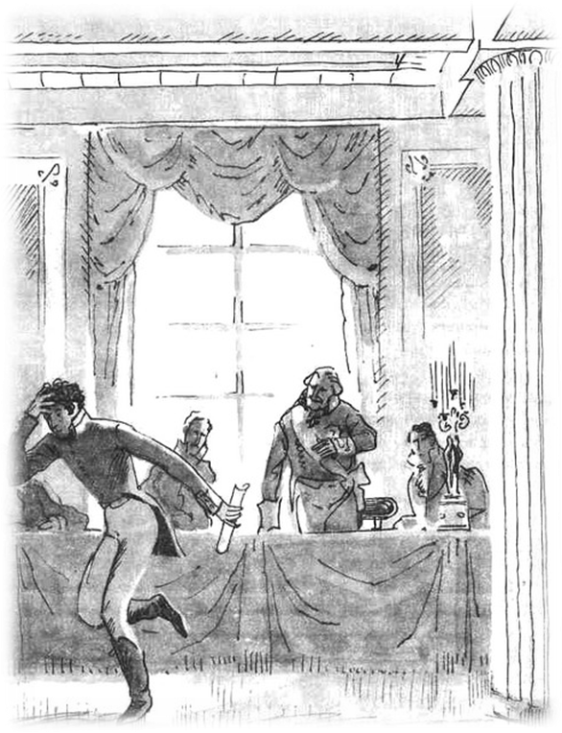
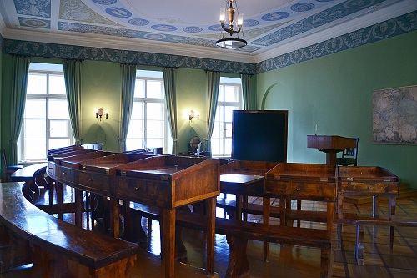

Slide 14
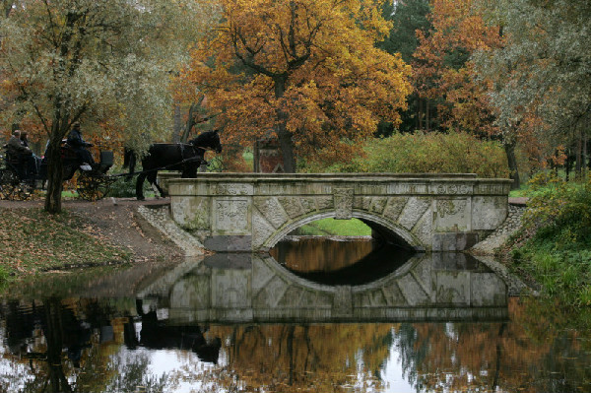
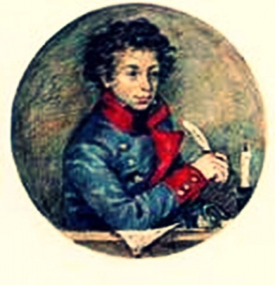

Slide 15
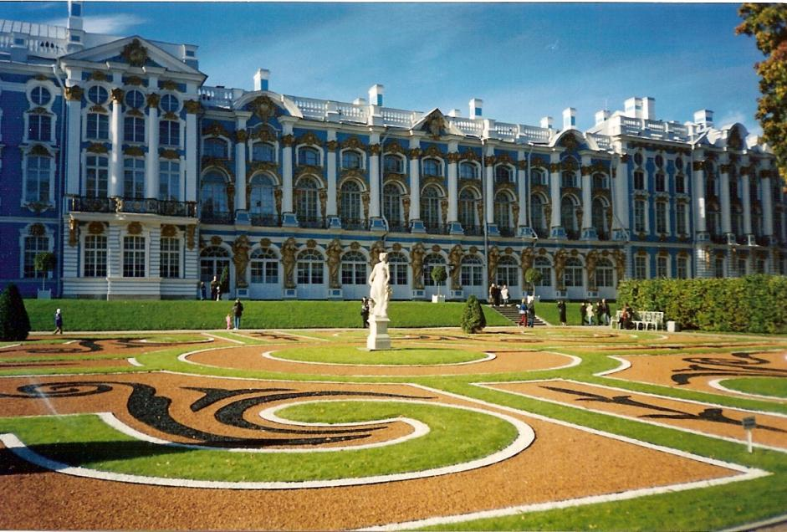
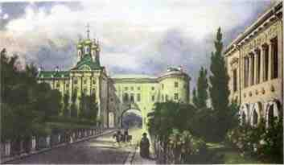
Екатерининский дворец
Царскосельский Лицей – учебное заведение для детей-дворян, открытое по указу Императора Александра 1.
Лицей размещался во флигеле Екатерининского дворца с 1811 по 1843 годы. Среди первых воспитанников был поэт Александр Пушкин.

Slide 16

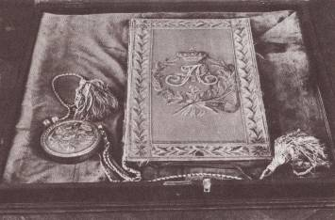
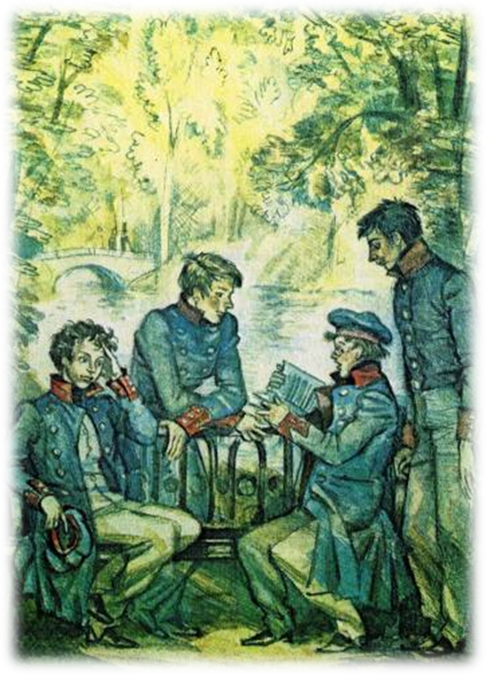
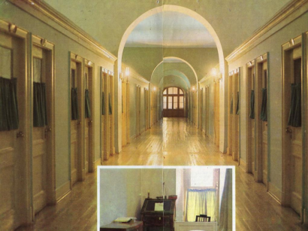
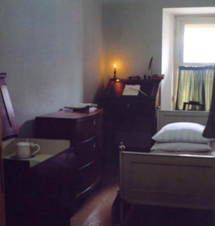
«Мы все учились понемногу…»
Обучение в Лицее длилось 6 лет.
Изучались следующие дисциплины:
- нравственные (закон Божий, этика, логика, правоведение, политическая экономия);
- словесные (российская, латинская,
французская, немецкая словесность и языки);
- исторические (российская и всеобщая
история, физическая география);
- физические и математические
(математика, начало физики и космографии,
математическая география, статистика);
- изящного искусства и гимнастические
упражнения (чистописание, рисование
танцы, фехтование, верховая езда, плавание).
Устав Лицея
Два венка, дубовый и лавровый, олицетворяли Силу и Славу, сова символизировала Мудрость, а лира, атрибут Аполлона, указывала на любовь к Поэзии. Над всем этим гордо был начертан лицейский девиз: «Для Общей Пользы»
Режим дня лицеистов
«От 7 до 9 часов – класс.
В 9 – чай; прогулка – до 10.
От 10 до 12 – класс.
От 12 до 13 – прогулка.
В 13 – обед.
От 14 до 15 – или чистописание, или рисование.
От 15 до 17 – класс.
В 17 часов – чай; до 18– прогулка; потом повторение уроков, танцы или фехтование.
В половине 21 часа – звонок к ужину. В 22 – вечерняя молитва, сон».
№ 14, спальня А.С.Пушкина
На 4 этаже Лицея находились «дортуары» - маленькие и очень скромные комнаты-спальни. Они отделялись друг от друга перегородками, не доходившими до потолка и делившими окно пополам. На каждого лицеиста полагался умывальный столик, комод, конторка и кровать. В верху двери – окошечко с железной сеткой. Над дверью – доска с номером комнаты и фамилией воспитанника.

Slide 17
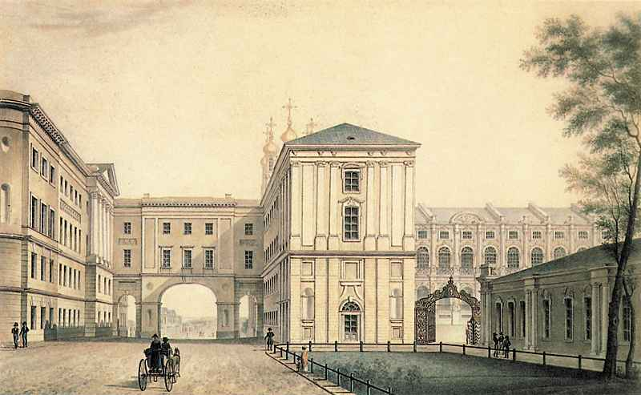
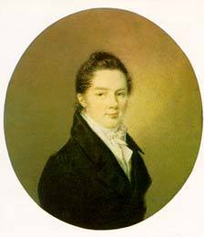
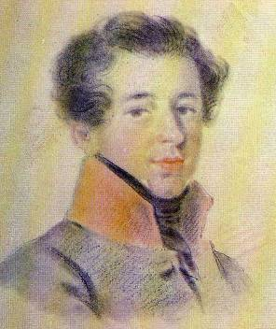
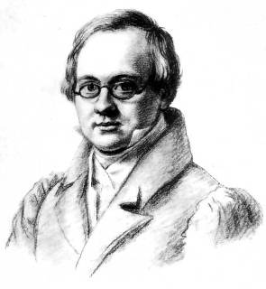
"Лицейская республика"
Куда бы нас не бросила судьбина,
И счастие куда б ни повело,
Все те же мы: нам целый мир чужбина;
Отечество нам Царское Село.
А.С. Пушкин «19 октября»

Slide 18
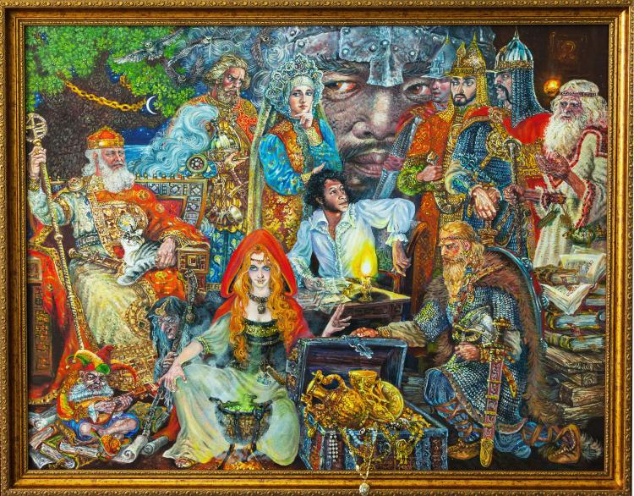

Slide 19
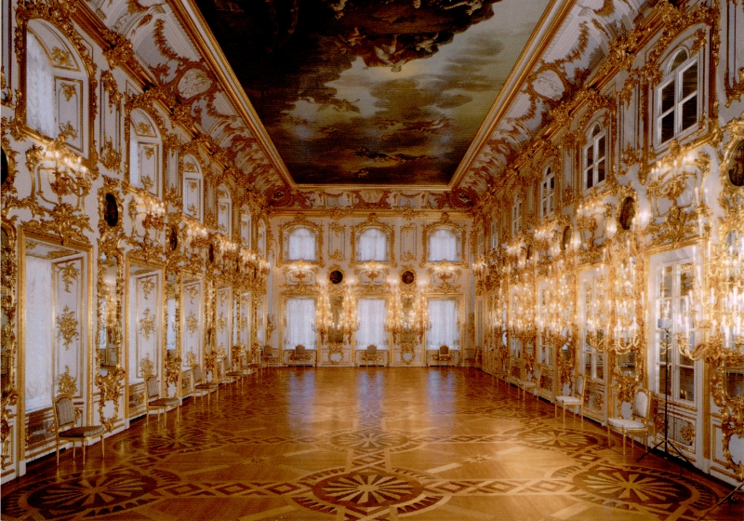
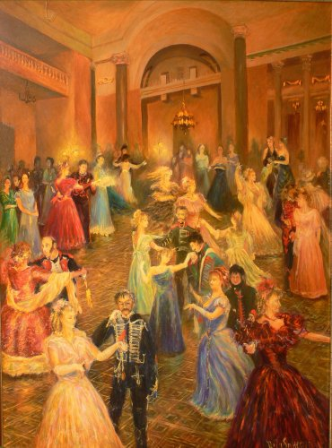
Столица Российской империи. Санкт-Петербург. 1820 год.

Slide 20
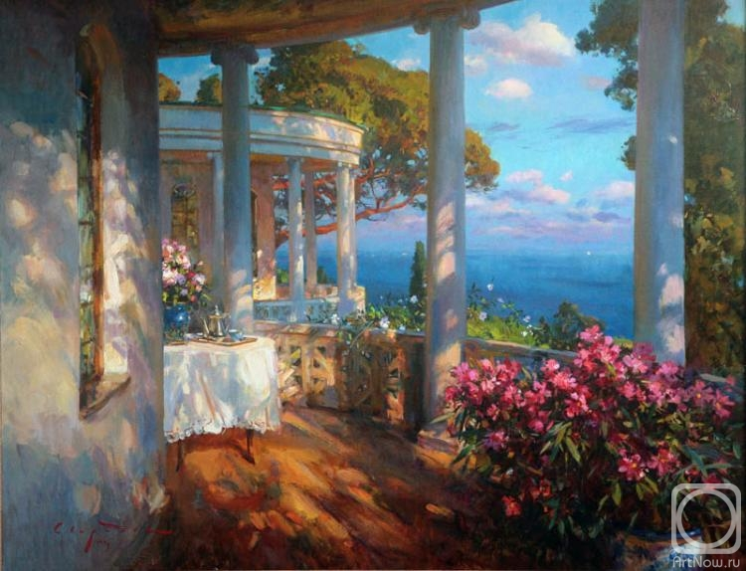
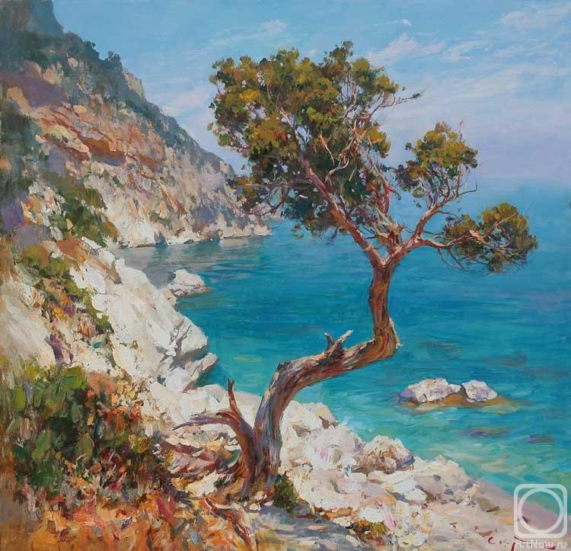
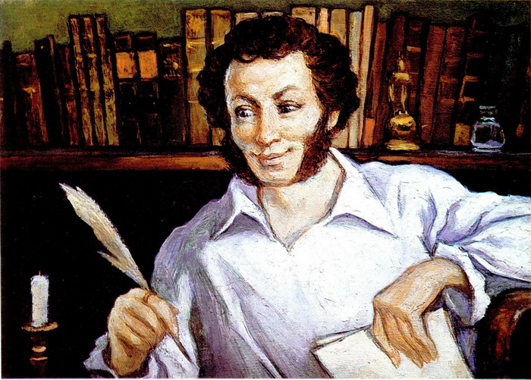
Южная ссылка. 1823 год.

Slide 21
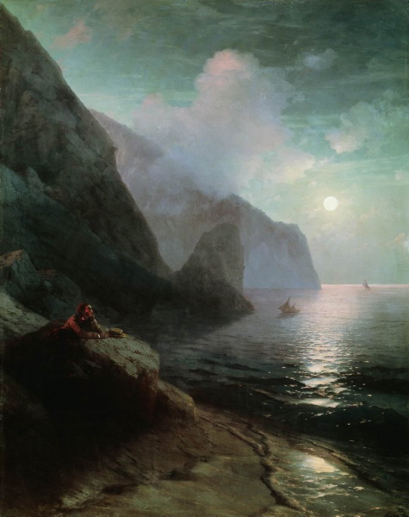
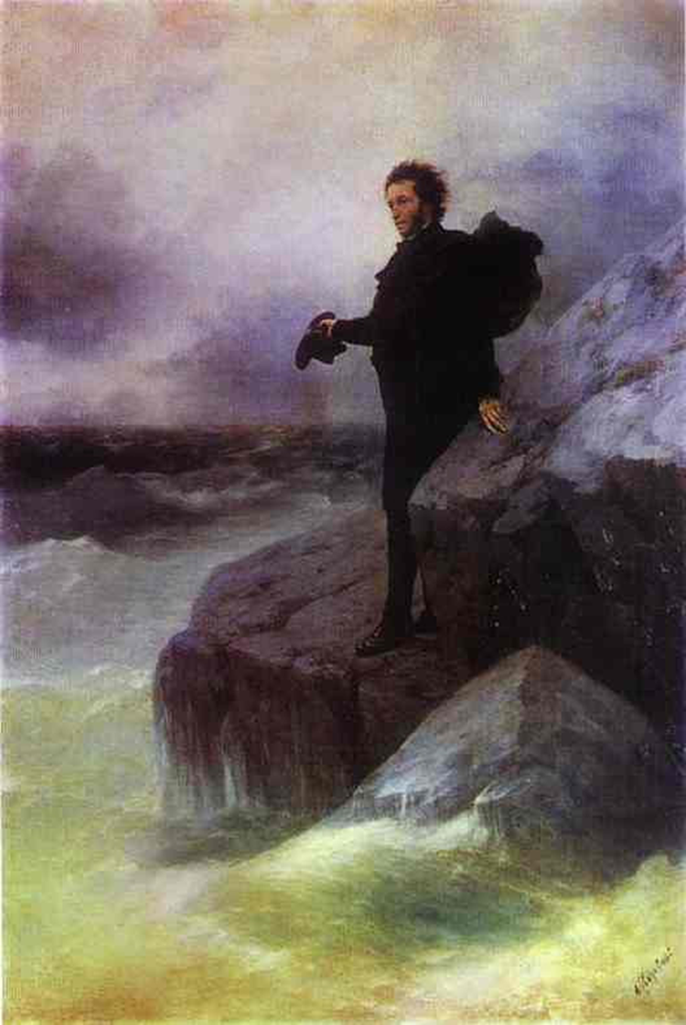



Slide 22


Slide 23

Михайловское. Январь. 1825 год.

Slide 24


Slide 25



Имение «Тригорское»

Slide 26

Москва. 1828 год.

Slide 27





Slide 28


Slide 29



Болдино. 1830 год. Октябрь.

Slide 30



Slide 31






Slide 32

Санкт-Петербург. 1836 год.

Slide 33



Slide 34








Slide 35



Slide 36

27 января 1837 года

Slide 37


«Люблю я Пушкина творенья,
И это вовсе не секрет.
Его поэм, стихотворений
Прекрасней не было и нет!»

